Slide 1
Ciclo Inicial Optativo del Área Social y Artística del Noreste Unidad 2. Clases sociales
Equipo docente: Mariana Porta (resp), Mahira González
Agosto-Diciembre, 2023

Slide 2
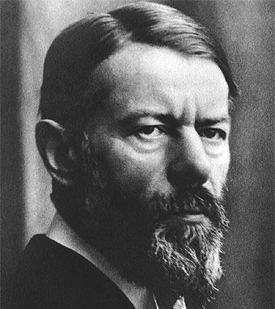
Maximilian Karl Emil Weber
Erfurt, 21 de abril de 1864-Múnich, 14 de junio de 1920

Slide 3
Algunas ideas centrales de Weber
comprender
intepretar
Weber realiza uno de los aportes más sustantivos del S. XX a la sociología. Introduce la idea del componente subjetivo y del examen interpretativo de la acción social del individuo. Ofrece una alternativa al positivismo de Durkheim y al materialismo de Marx. Rescata la importancia de la cultura.
Weber creó y trabajó la noción de verstehen (comprensión) se refiere al análisis interpretativo de los fenómenos sociales, también llamado comprensivismo.
el significado de la acción
el acto, colocado en un contexto y una secuencia, tiene un "sentido"

Slide 4
Weber plantea que en la sociedad moderna se ha dado la sustitución de valores y costumbres tradicionales por la toma de decisiones racionales, un proceso deshumanizador que afecta toda la cultura y la estructura de la sociedad
Notes:
Weber también estudió el proceso de racionalización de la sociedad como parte del proceso de cambios, sumado a los cambios económicos.

Slide 5
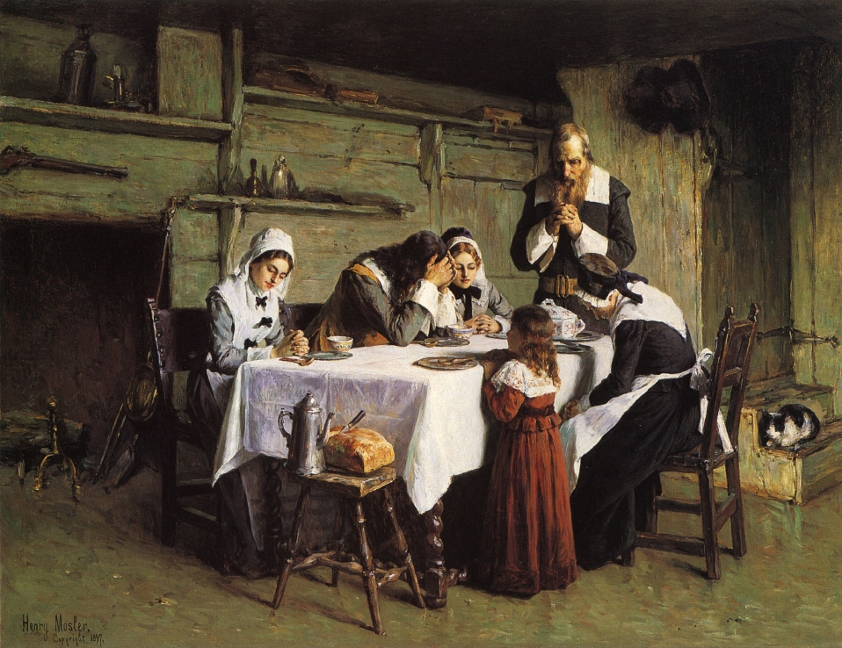
La Ética Protestante y el Espíritu del Capitalismo
En su obra “La ética protestante y el espíritu del capitalismo” Weber destaca las virtudes de esfuerzo, templanza, frugalidad, trabajo duro, ahorro, sobriedad, diligencia, como parte de la ética Luterana y puritana del protestantismo. El éxito económico proveniente del trabajo es una señal de gracia divina. Weber sostenía que esta forma de pensar y vivir la religión constituyó una base para el capitalismo como forma de vida.

Slide 6
Marx y Weber: dos perspectivas
Marx | Weber
La dinámica principal del desarrollo moderno es el conjunto de cambios a nivel económico (modo de producción, relaciones de producción). | La dinámica principal del desarrollo moderno es la racionalización, tanto en la producción como en otros aspectos de la sociedad, por ej. en la política y en el Estado, la ciencia.

Slide 7
Marx y Weber, 2 perspectivas:
Marx | Weber
Las sociedades están atravesadas por desigualdades, vinculadas al sistema económico: las clases. | Las sociedades están atravesadas por desigualdades, no son solo económicas, sino de biológicas, sociales, culturales, religiosas, etc.

Slide 8
Marx y Weber, 2 perspectivas:
Al igual que Marx, Weber considera que la sociedad se caraterizaba por conflictos por el poder y por los recursos, pero su idea de sociedad es más multidimensional que la de Marx, para quien el principal conflicto se generaba en la dimensión económica.
La estratificación para Weber no solo tiene que ver con las clases, sino que se solapan otros aspectos: el partido y el estatus, que producen una cantidad de posiciones posibles.

Slide 9
Situación de clase
situación de clase: conjunto de probabilidades de provisión de bienes, posición externa y destino personal que derivan dentro de un determinado orden económico de la magnitud y naturaleza del poder de disposición (o de la carencia de él) sobre bienes y servicios y de las maneras de su aplicabilidad para la obtención de rentas o ingresos.
Provisión de:
bienes
posición externa
destino personal
Poder o carencia de disponer de:
bienes
servicios
su aplicabilidad para obtener rentas e ingresos

Slide 10
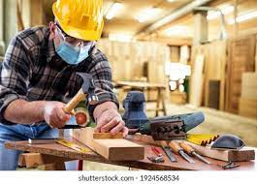
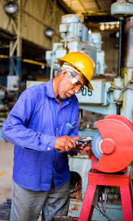
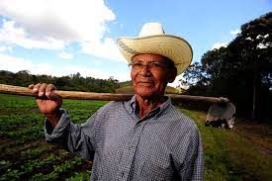
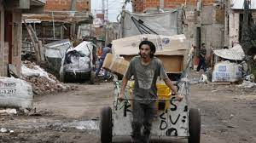
Clase: todo grupo humano que se encuentra en una igual situación de clase.
Grupos de individuos que comparten las mismas oportunidades de vida, que vienen determinadas por el mercado.
No solo se derivan del control o ausencia de control de medios de producción
No solo son diferencias que tienen que ver directamente con la propiedad.
Tiene que ver también con recursos técnicos, con credenciales y cualificación que influyen en el tipo de trabajo que obtienen.

Slide 11
Cuáles son las clases: 1. clase propietaria
Clase propietaria se llama aquella en que las diferencias de propiedad determinan de un modo primario la situación de clase.
Clase propietaria positivamente privilegiada: rentistas
rentistas de esclavos
rentistas de tierras
rentistas de minas
rentistas de instalaciones
rentistas de barcos
acreedores de ganado, cosechas, dinero, valores

Slide 12
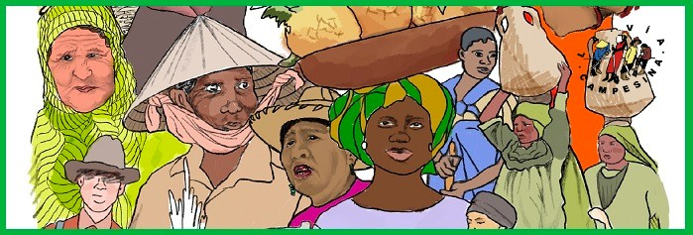
Cuáles son las clases: 1. clase propietaria
Clase propietaria se llama aquella en que las diferencias de propiedad determinan de un modo primario la situación de clase.
Clase propietaria negativamente privilegiada: rentistas
objetos de propiedad (serviles)
déclasses (proletarii en el sentido de los antiguos)
deudores
"pobres"
fuente:https://viacampesina.org/es/la-via-campesina-por-el-derecho-a-la-salud-publica-y-gratuita-para-todas-las-poblaciones/

Slide 13
Cuáles son las clases: 2. clases lucrativas
Clase lucrativa se llama aquella en que las probabilidades de la valorización de bienes y servicios en el mercado determinan de un modo primario la situación de clase.
Clase lucrativa positivamente privilegiada: son típicamente empresarios:
comerciantes
armadores
industriales
empresarios agrarios
banqueros y financieros
profesionales liberales
trabajadores con cualidades monopólicas

Slide 14
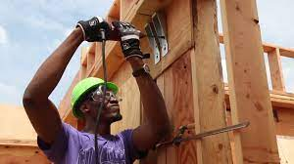
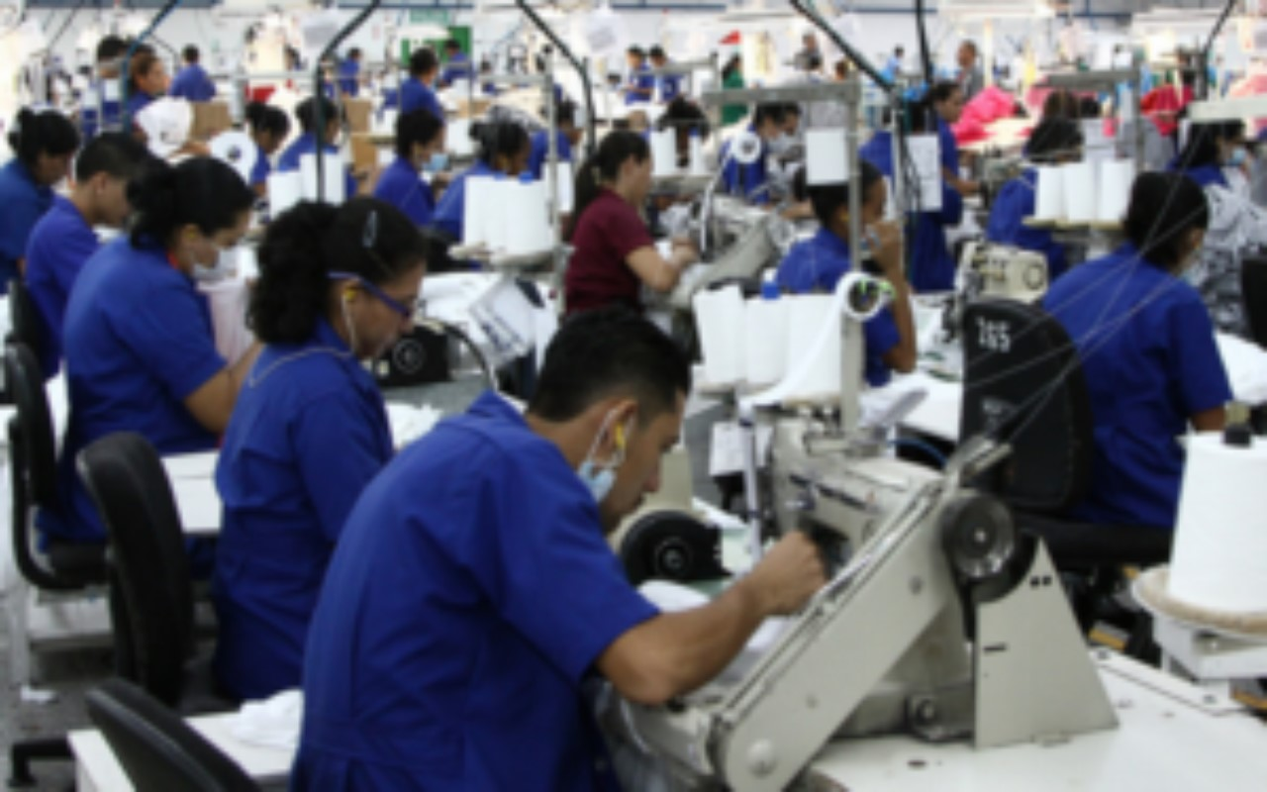
Cuáles son las clases: 2. clases lucrativas
Clase propietaria se llama aquella en que las diferencias situación respecto a la posibilidad de lucro determina su situación de clase.
Clase lucrativa negativamente privilegiada: son típicamente trabajadores en sus distintas especies cualitativamente diferenciadas:
calificados
semicalificados
no calificados o braceros

Slide 15
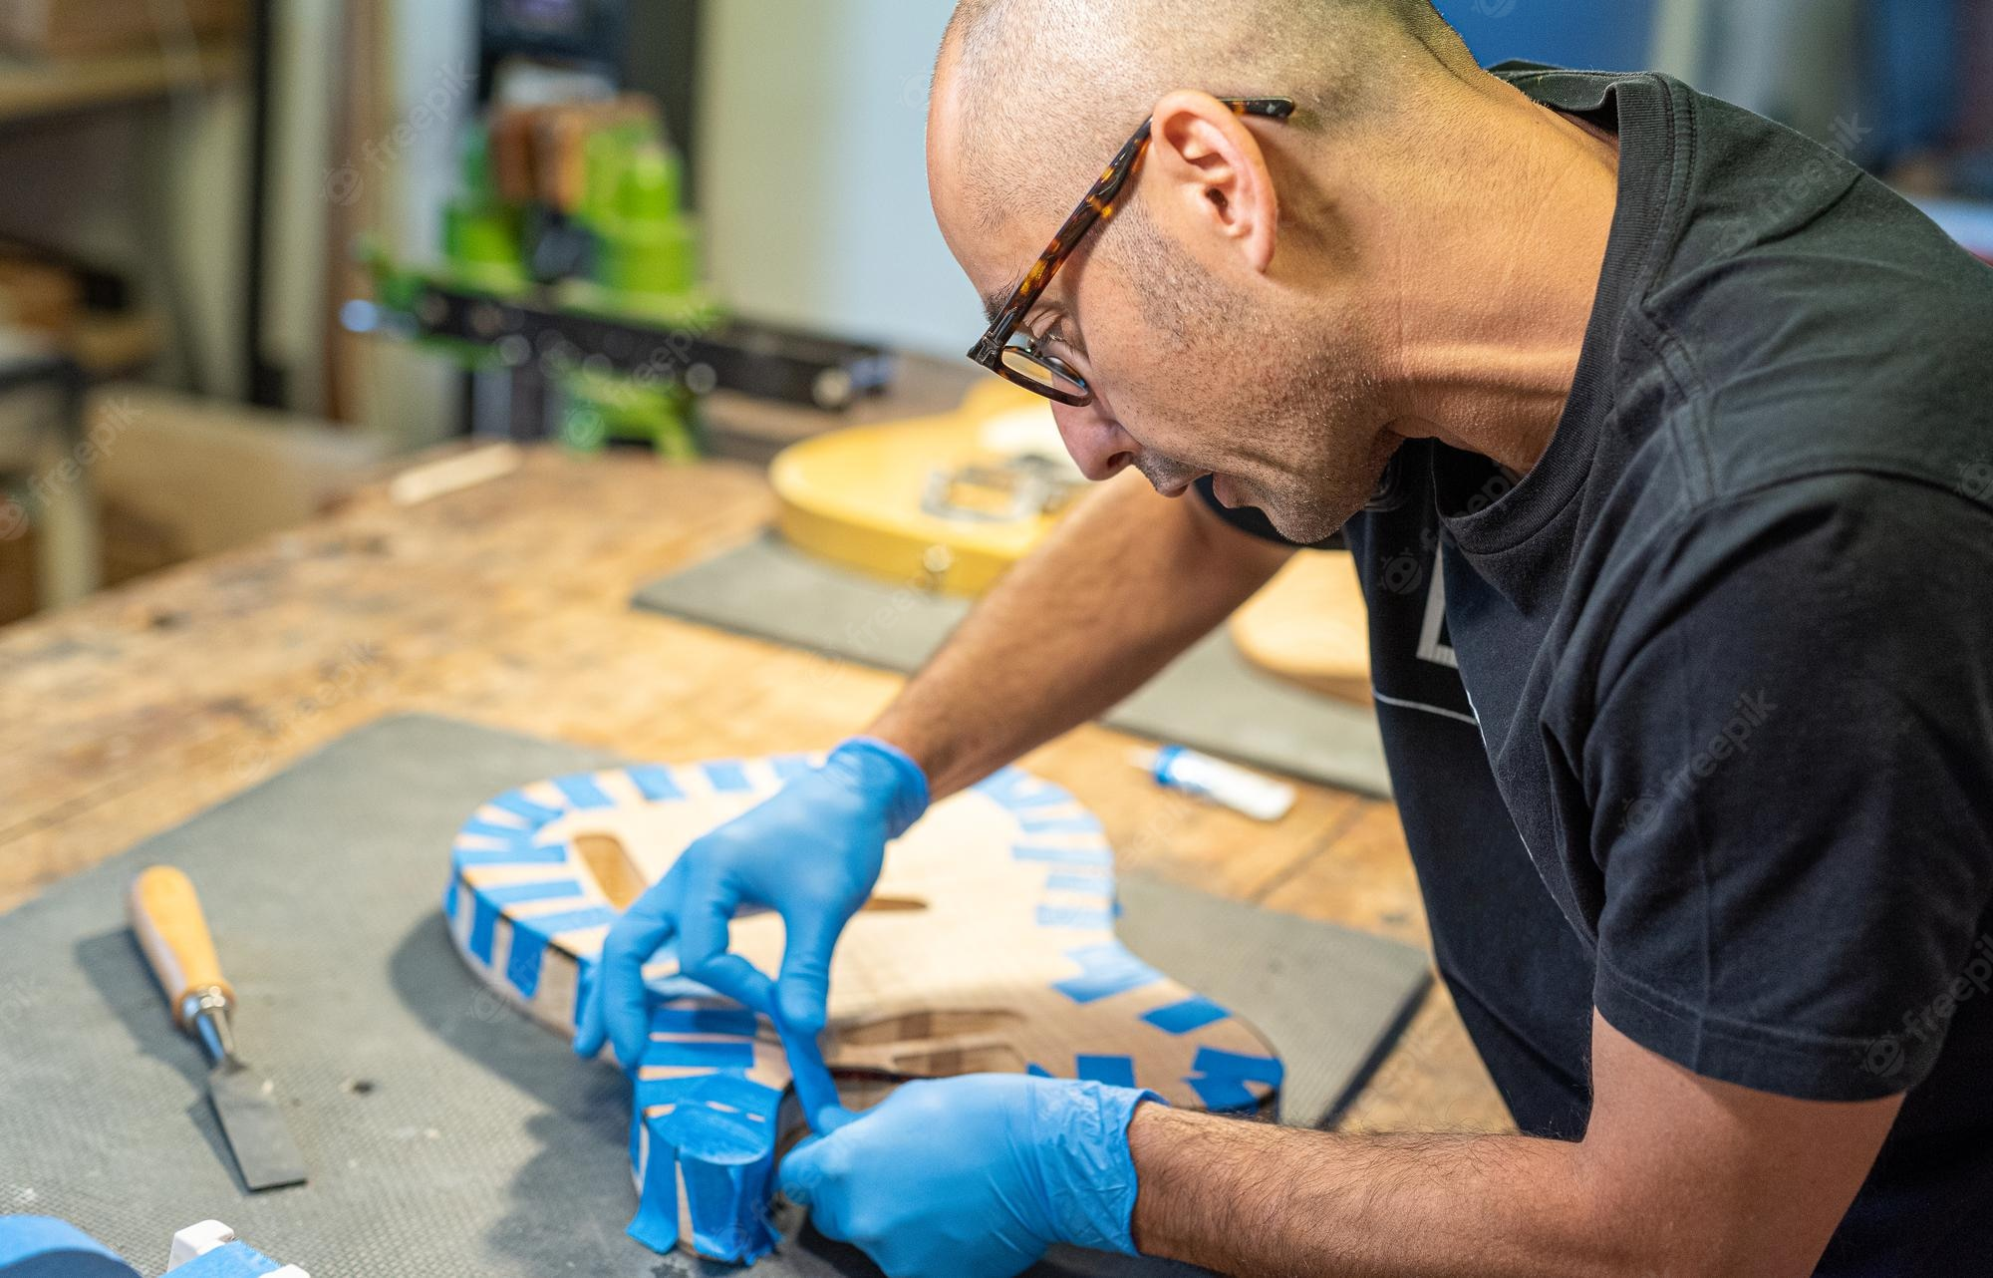
Cuáles son las clases: clases medias
Clases medias:
campesinos y artesanos independientes
funcionarios públicos y privados
trabajadores con cualidades monopólicas excepcionales propias o adquiridas

Slide 16
Son clases sociales: los que comparten situaciones típicas de intereses iguales (o semejantes) en los que se encuentra el individuo junto con muchos más. El poder de disposición sobre las distintas clases de bienes de consumo, medios de producción, patrimonio, medios lucrativos y servicios constituye en teoría, en cada caso, una situación de clase particular; pero únicamente forma una homogénea la de los carentes de propiedad y totalmente sin "calificación", obligados a ganar su vida por su trabajo en ocupaciones inconstantes.

Slide 17
Son clases sociales:
El proletariado en su conjunto, tanto más cuanto más automático sea su proceso de trabajo.
La pequeña burguesía
La intelligentsia sin propiedad y los expertos profesionales (técnicos, empleados comerciales o de otra clase, burócratas).
Las clases de los propietarios y los privilegiados por educación

Slide 18
Situación estamental
Situación estamental: es una pretensión, típicamente efectiva, de privilegios positivos o negativos en la consideración social, fundada
en el modo de vida
en maneras formales de educación
empíricas
con una doctrina racional y posesión de formas de vida correspondientes
en prestigio hereditario o profesional,

Slide 19
Prácticamente la situación estamental se expersa en
connubium: derecho adquirido por contraer matrimonio válido.
comensalidad: El concepto de comensalidad proviene entonces de las ciencias sociales y remite al hecho de comer y beber juntos alrededor de la misma mesa. Es el espacio simbólico en el que el grupo social comparte y transmite sus valores y sentidos sociales, es decir su identidad cultural. (Barthe, 2014)
apropiación monopolista de probabilidades adquisitivas privilegiadas o estigmatización de determinados modos de adquirir.
en convenciones estamentales (tradiciones) de otra especie

Slide 20
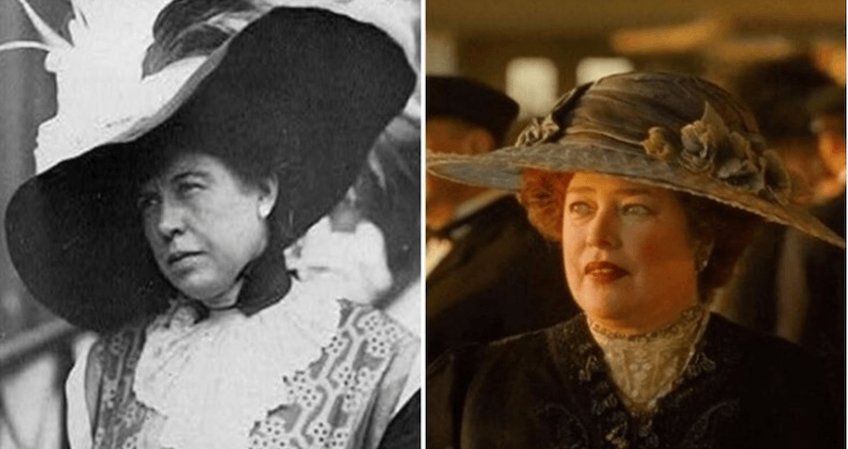
Estamentos y clases:
La situación estamental puede descansar en situaciones de una u otra especie. Pero nunca está determinada por ellas únicamente: posesión de dinero y cualidad de empresario no son en sí cualificaciones estamentales -aunque puedan conducir a ella.

Slide 21
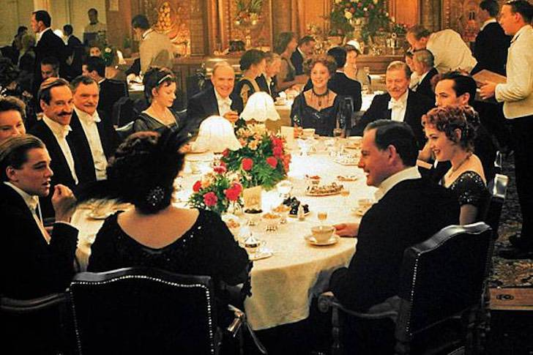
https://www.youtube.com/watch?v=nG2QbGN_Wd0

Slide 22
Estamento:
Un conjunto de hombres que, dentro de una asociación, reclaman de un modo efectivo
una consideración estamental exclusiva
un monopolio exclusivo de carácter estamental
Los estamentos pueden originarse:
primariamente por un modo de vida estamental propio y en particular... por la naturaleza de la profesión (estamentos de modos de vida y profesionales).
secundariamente, por carisma hereditario a través de pretensiones efectivas de prestigio, en méritos de una procedencia estamental (estamentos hereditarios).
por apropiación estamental, como monopolio, de poderes de mando políticos o herocráticos (estamentos politicos y hierocráticos)

Slide 23
Clases y estamentos
Una sociedad es "estamental" cuando su articulación social se realiza preferentemente según estamentos, y "clasista" cuando su articulación se realiza preferentemente según clases.
Toda sociedad estamental es convencional, ordenada por las reglas del tono de vida; crea, por tanto, condiciones de consumo económicamente irracionales e impide de esa manera la formación del mercado libre por apropiación monopolista y por eliminación de la libre disposición sobre la propia capacidad adquisitiva.
La clase más próxima a los estamentos es la "clase social" y la más lejana es la "lucrativa"

